Slide 1

Coffee Shop

Slide 2
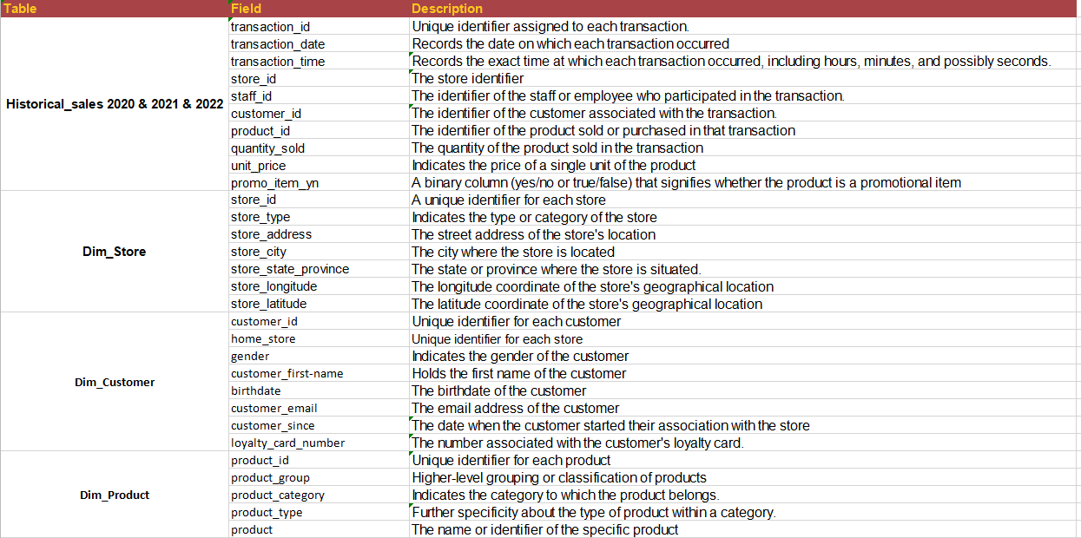
DATA DICTIONARY

Slide 3
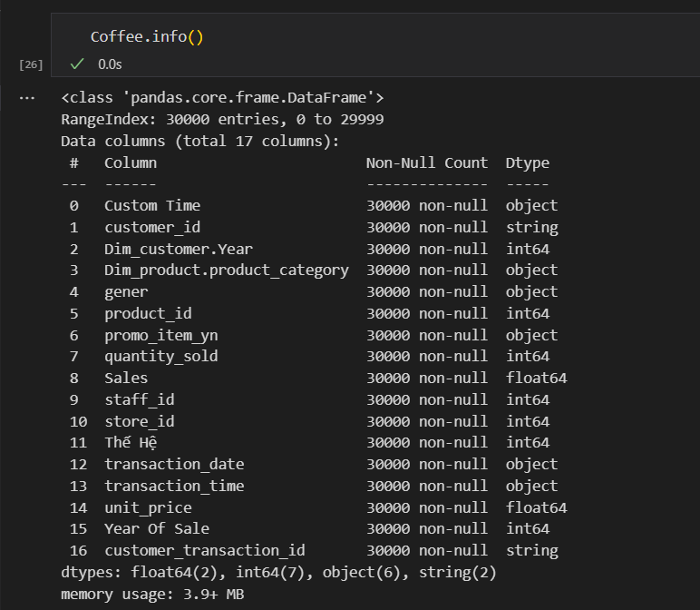
Câu hỏi lớn !!
Kiểm tra định dạng các cột dữ liệu
Data cleaning

Slide 4
Câu hỏi lớn !!
Data cleaning:
Vạn sự khởi đầu nan. Muốn bớt gian nan phải bước qua ải ETL
Kiểm tra định dạng các cột dữ liệu
Transaction_id | Transaction Date | Custom_Transaction
119 | 2-11-2022 | 119-2-11-2022
119 | 8-17-2021 | 119-8-17-2021

Slide 5
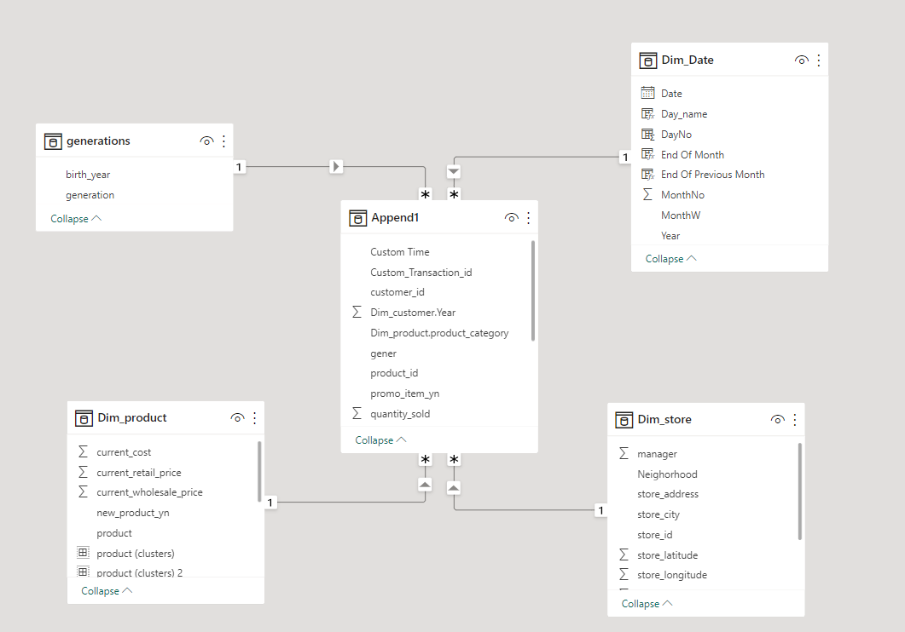
Data Model

Slide 6


Câu hỏi lớn !!
Tổng quan hoạt động kinh doanh
đang diễn ra như thế nào?
Công ty có đang kết nối tốt
với khách hàng hay không?
Hướng đi nào để quán có thể đẩy mạnh:
Tìm kiếm khách hàng mới và cải thiện mối quan hệ với khách cũ

Slide 7
Doanh Thu 16 Tháng
3,000,000 đô
KẾT QUẢ
KINH DOANH
Sản Phẩm Bán Được
791,000 sản phẩm
Tổng Đơn Hàng
331,000 đơn hàng
Trung Bình 1 Đơn Hàng
5 Đô

Slide 8
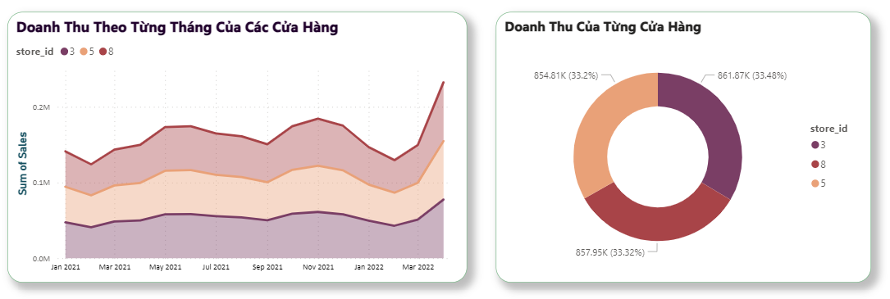
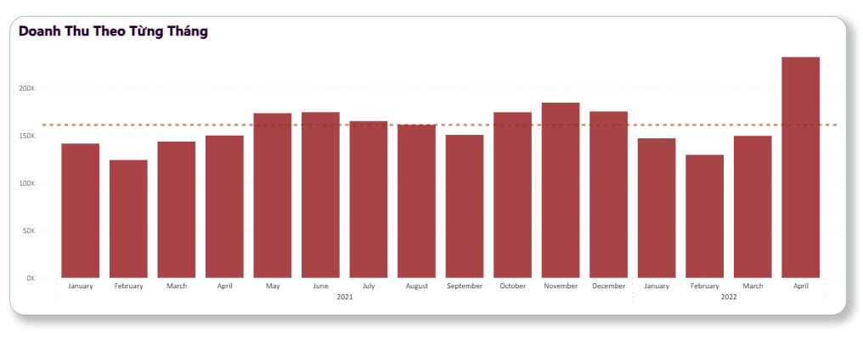
Doanh Thu 16 Tháng
3,000,000 đô
KẾT QUẢ
KINH DOANH
Sản Phẩm Bán Được
791,000 sản phẩm
Tổng Đơn Hàng
331,000 đơn hàng
Trung Bình 1 Đơn Hàng
5 Đô
Tổng quan Doanh Thu
. Dòng Classic Pizza
đang mang lại doanh thu nhiều nhất!
. Size chủ đạo: L & S
Nhìn chung không có quá nhiều chênh lệch trong năm 2021.
Tháng 4 năm 2022 có sự ‘Nhảy Vọt’

Slide 9
Tổng quan Doanh Thu
Nhìn chung không có quá nhiều chênh lệch trong năm 2021.
Tháng 4 năm 2022 có sự ‘Nhảy Vọt’
Các cửa hàng đóng góp tỷ trọng giống nhau

Slide 10
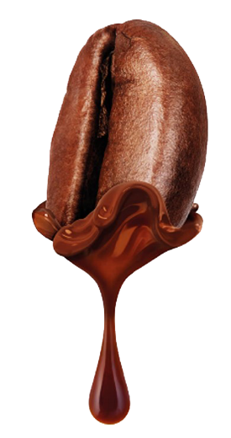
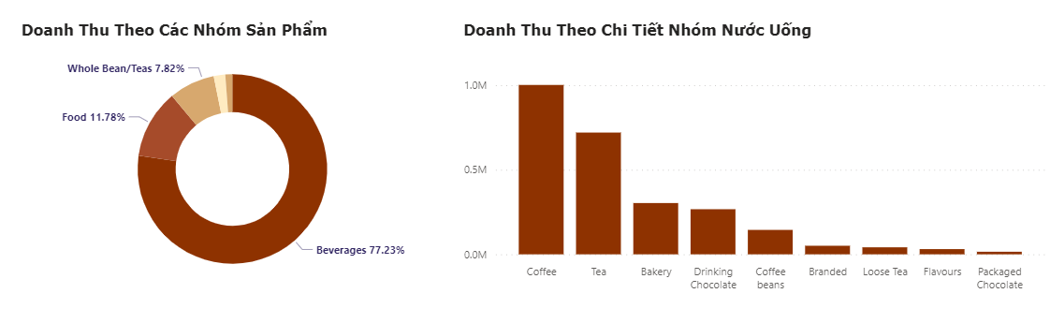
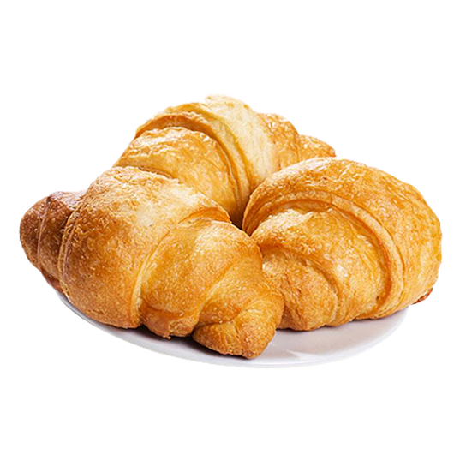
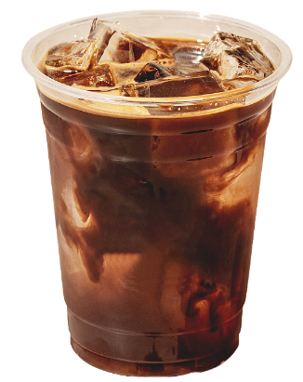
Tỷ trọng doanh thu theo các nhóm sản phẩm
Thức uống đang đóng góp doanh thu chính

Slide 11
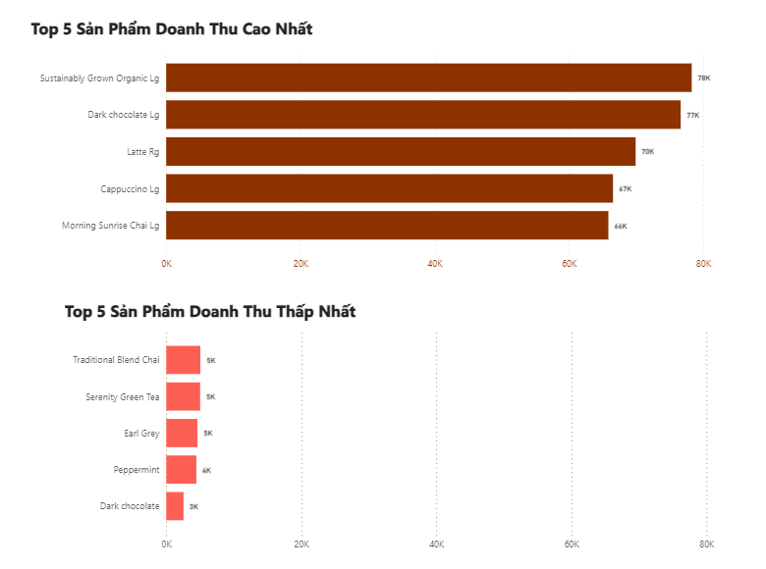
DOANH THU SẢN PHẨM
Tổng quan Doanh Thu
Tỷ trọng doanh thu theo các nhóm sản phẩm
Trà, Cà Phê, Bánh: Các nhóm sản phẩm đang mang lại doanh thu chính cho công ty
Thức uống đang đóng góp doanh thu chính

Slide 12
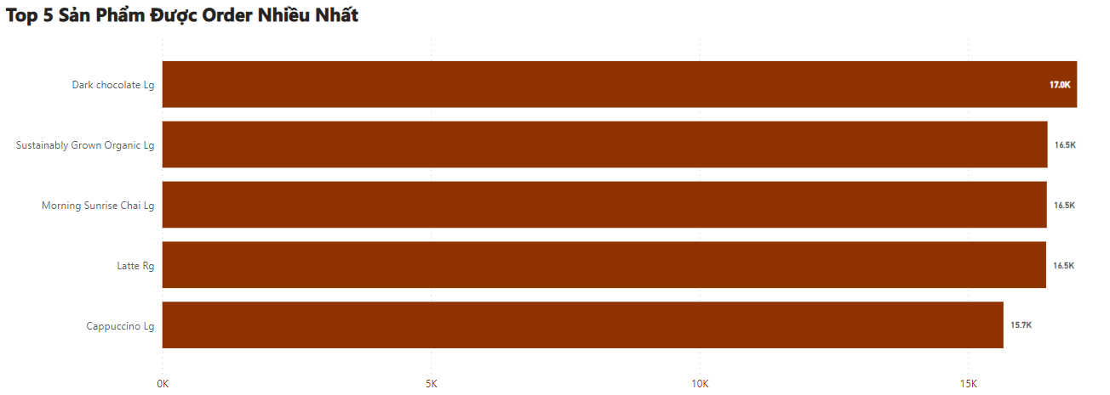
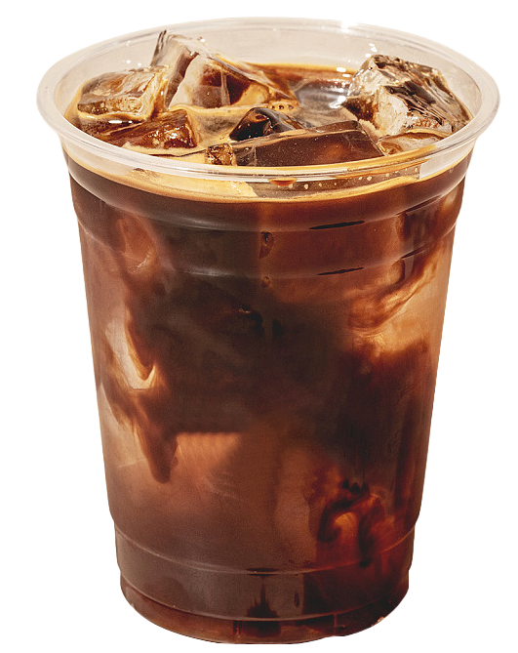
DOANH THU SẢN PHẨM
CHI TIẾT SẢN PHẨM:
Dòng Classic Pizza đang mang lại doanh thu nhiều nhất!

Slide 13
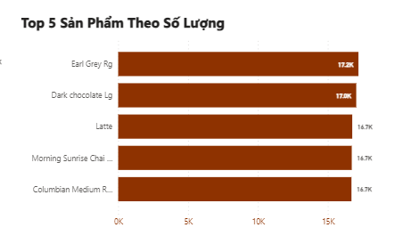
CHI TIẾT SẢN PHẨM:
Dòng Classic Pizza đang mang lại doanh thu nhiều nhất!

Slide 14
5.5% chênh lệch giá!
CHI TIẾT SẢN PHẨM:
Dòng Classic Pizza đang mang lại doanh thu nhiều nhất!
Giá bán quyết định cuộc chơi!

Slide 15
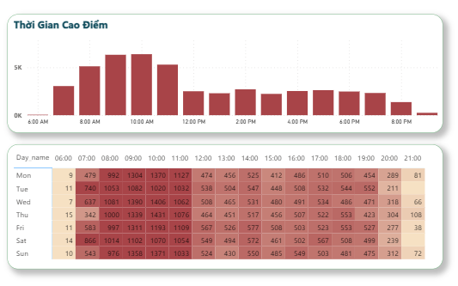
5.5% chênh lệch giá!
CHI TIẾT SẢN PHẨM:
Dòng Classic Pizza đang mang lại doanh thu nhiều nhất!
Giá bán quyết định cuộc chơi!
Cửa Hàng Số 8
TỔNG QUAN
CÁC CỬA HÀNG
Khung giờ cao điểm: 08:00 – 11:00
Quán đông khách hơn vào buổi sáng

Slide 16
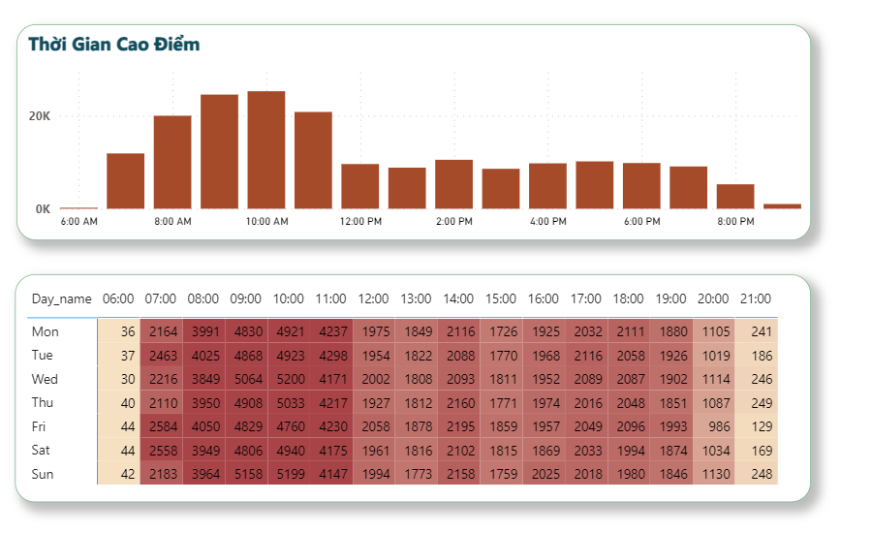

Cửa Hàng Số 8
Khung giờ cao điểm: 08:00 – 11:00
Quán đông khách hơn vào buổi sáng

Slide 17
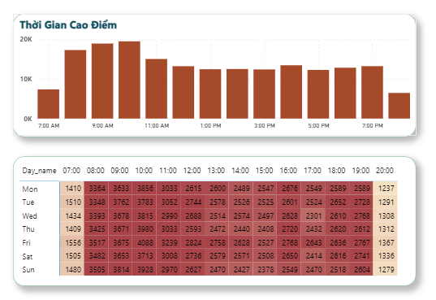
Cửa Hàng Số 8
Khung giờ cao điểm: 08:00 – 11:00
Quán đông khách hơn vào buổi sáng
Cửa Hàng Số 3
Khung giờ cao điểm: 08:00 – 11:00
Không có nhiều sự chênh lệch giữa sáng và tối.

Slide 18
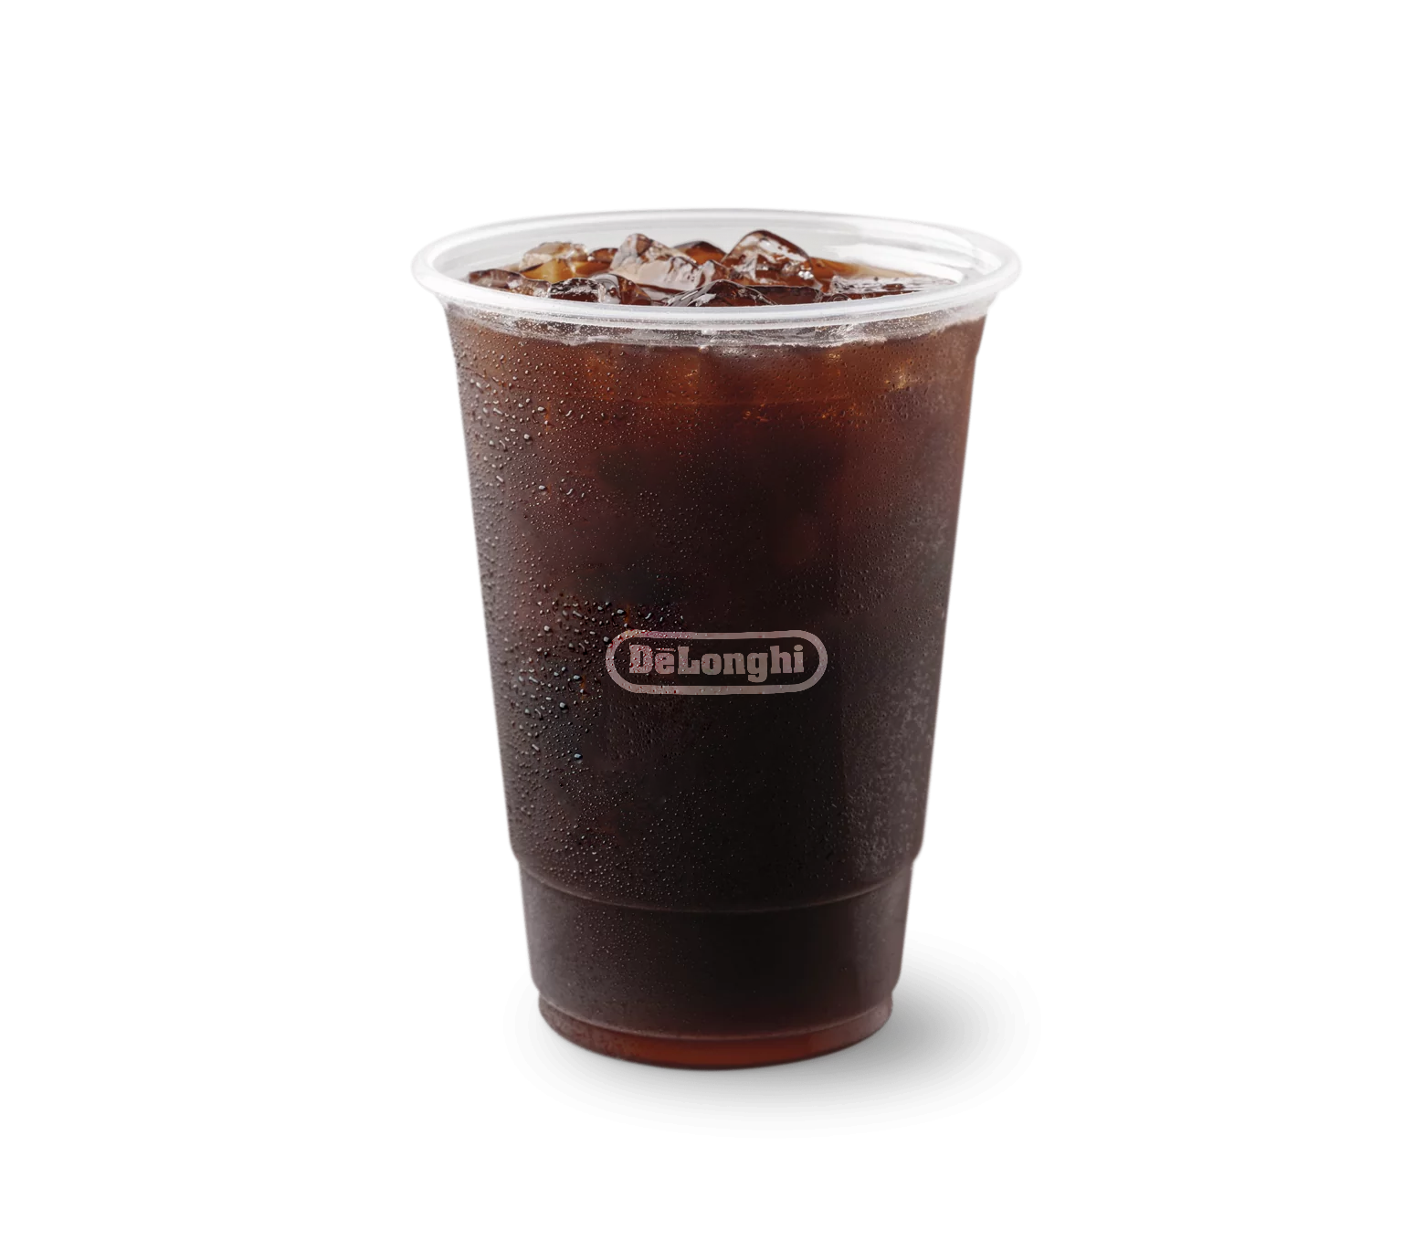
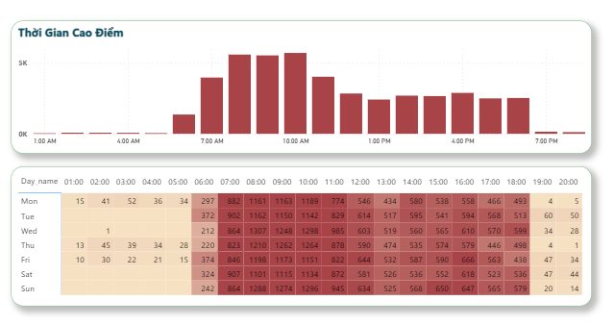
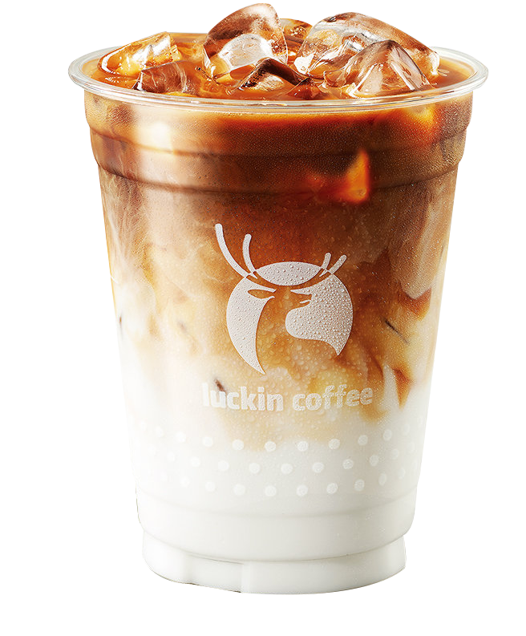
Cửa Hàng Số 5
Khung giờ hoạt động: 01:00 - 20:00
Khung giờ cao điểm: 08:00 - 11:00
Khung giờ sáng đông hơn khung giờ tối.

Slide 19
0.25%
CHI TIẾT SẢN PHẨM:
Cửa hàng số 3
Tổng Doanh Thu Trước 06:00

Slide 20
OFFER
CHI TIẾT SẢN PHẨM:
Dòng Classic Pizza đang mang lại doanh thu nhiều nhất!
OPERATION HOUR: 06:00 – 21:00

Slide 21
2250
CHI TIẾT SẢN PHẨM:
Dòng Classic Pizza đang mang lại doanh thu nhiều nhất!
Tổng Số Khách Trong Tệp Dữ Liệu

Slide 22






43.4% Female
2250
Gender
32.3% Male
24.3% Undefined

Slide 23
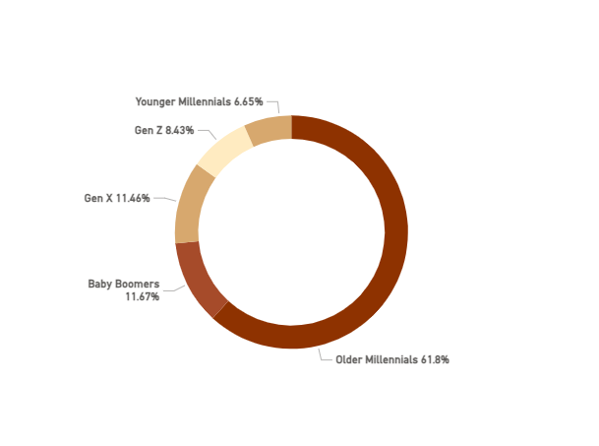
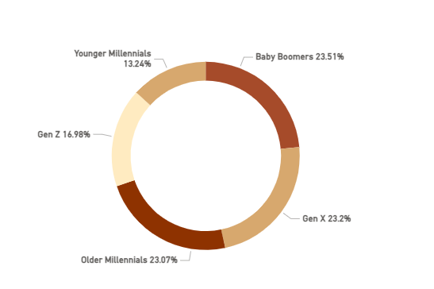
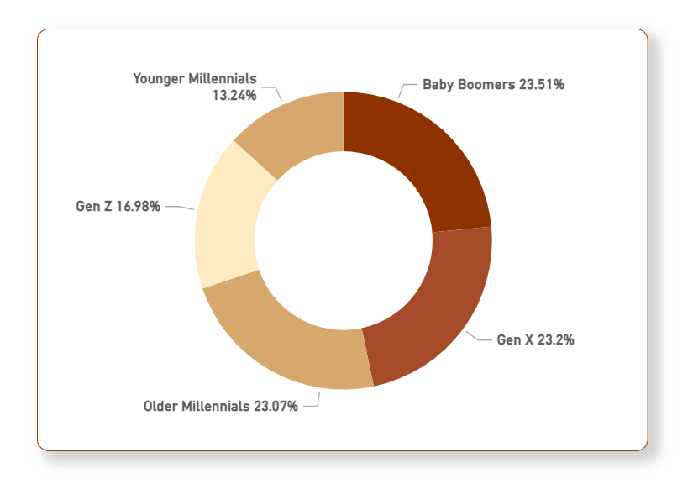
Older Millennials 1980 - 1989
Baby Boomers Before 1965
Gen X 1965 - 1979
23.07%
61.8%
Younger Millennials 1990 - 1994
Tỷ trọng thế hệ
Tỷ trọng đóng góp doanh thu
Gen Z 1995 - 2015

Slide 24
Older Millennials 1980 - 1989
Baby Boomers Before 1965
Gen X 1965 - 1979
23.07%
61.8%
Younger Millennials 1990 - 1994
Tỷ trọng thế hệ
Tỷ trọng đóng góp doanh thu
Gen Z 1995 - 2015

Slide 25
23.07%
61.8%
Tỷ trọng thế hệ
Tỷ trọng đóng góp doanh thu
FACT
Older Millennials
đang mang lại doanh thu chính cho công ty
8.43%
Tỷ lệ đóng góp doanh thu của Gen Z

Slide 26
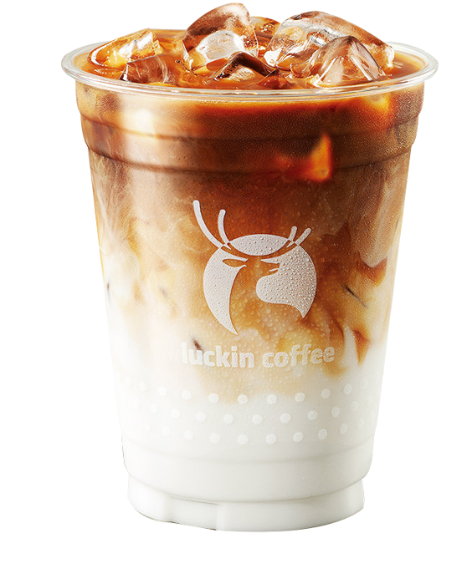
8.43%
OLDER
MILLENNIALS
Khách Hàng Chủ Đạo
Tỷ lệ đóng góp doanh thu của Gen Z
GEN Z
Khách Hàng Tiềm Năng

Slide 27
GEN Z
OLDER
MILLENNIALS
Khách Hàng Chủ Đạo
Khách Hàng Tiềm Năng

Slide 28

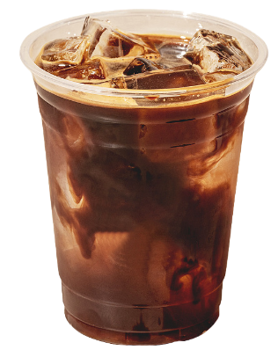
1.44
Trung bình 1 đơn hàng
2.23
Older Millennials
Gen Z

Slide 29
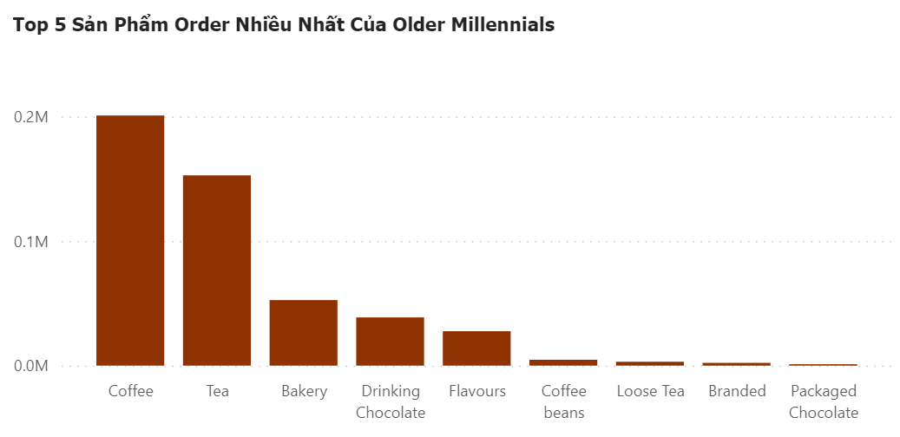
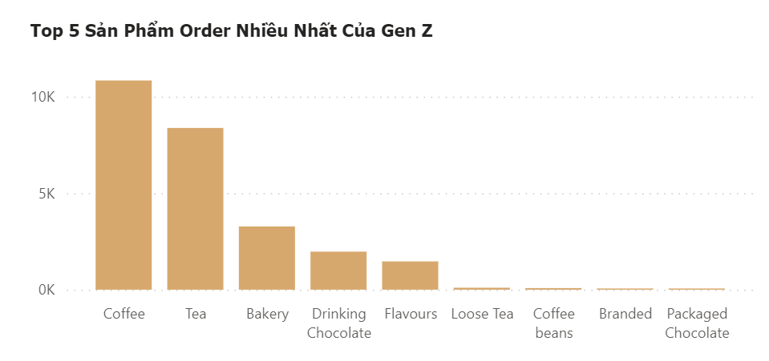
Nhóm sản phẩm order theo số lượng
của Older Millennials
Nhóm sản phẩm order theo số lượng
của Gen Z

Slide 30
GIỐNG NHAU
CHI TIẾT SẢN PHẨM:
Dòng Classic Pizza đang mang lại doanh thu nhiều nhất!
Hành vi mua hàng theo nhóm sản phẩm
Giữa 2 thế hệ

Slide 31
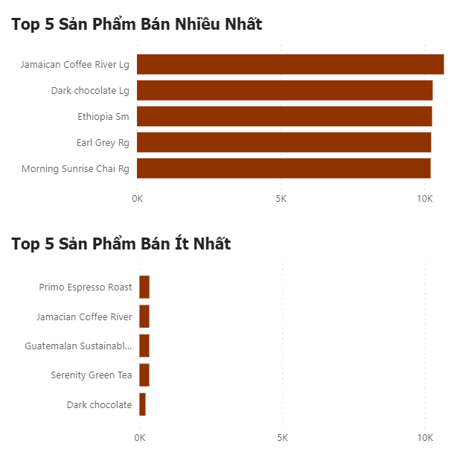
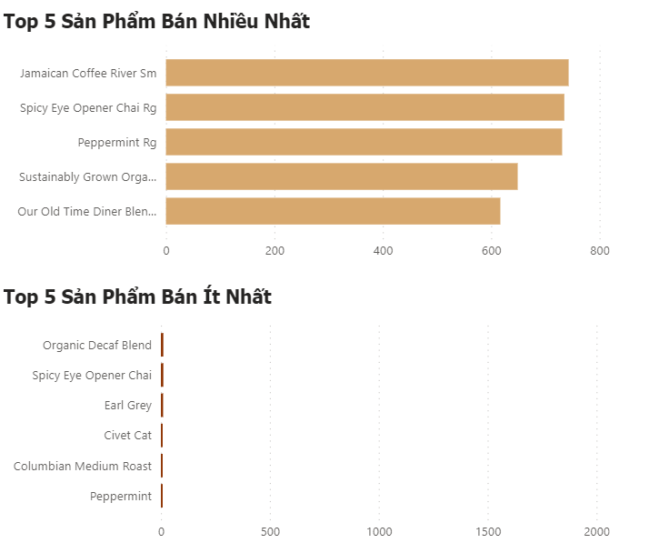
Số lượng sản phẩm được order
của Older Millennials
Số lượng sản phẩm được order
của Gen Z

Slide 32
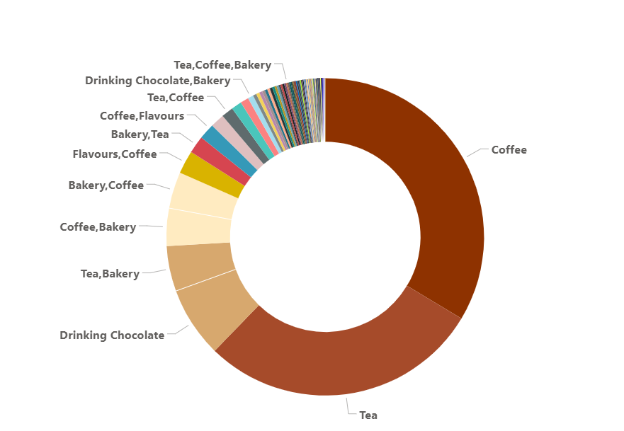
Số lượng sản phẩm được order
của Older Millennials
Số lượng sản phẩm được order
của Gen Z
Hành vi của Older Millennials
Coffee – Coffee: 33.13%
Tea – Tea: 28.27%
Phần trăm các nhóm sản phẩm xuất hiện
trong đơn hàng 2 sản phẩm

Slide 33
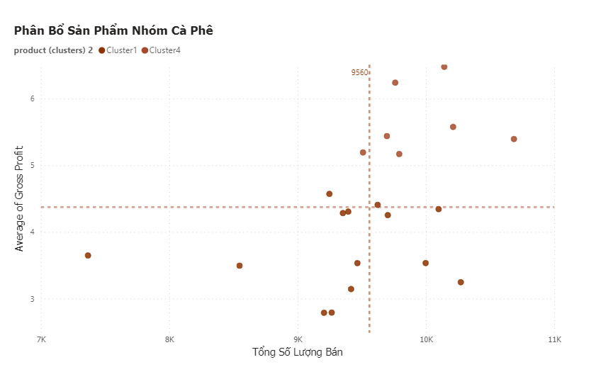
Insight
Hành vi của Older Millennials
Xu hướng mua 2 ly nước
Yêu thích: Cà phê & Trà
Sản phẩm đi cùng nhau:
+ 2 ly trà/ 2 ly cafe

Slide 34
Insight
Insight
Sản lượng nhiều &
biên lợi nhuận cao
Xu hướng mua 2 ly nước
Yêu thích: Cà phê & Trà
Sản phẩm đi cùng nhau:
+ 2 ly trà/ 2 ly cafe

Slide 35
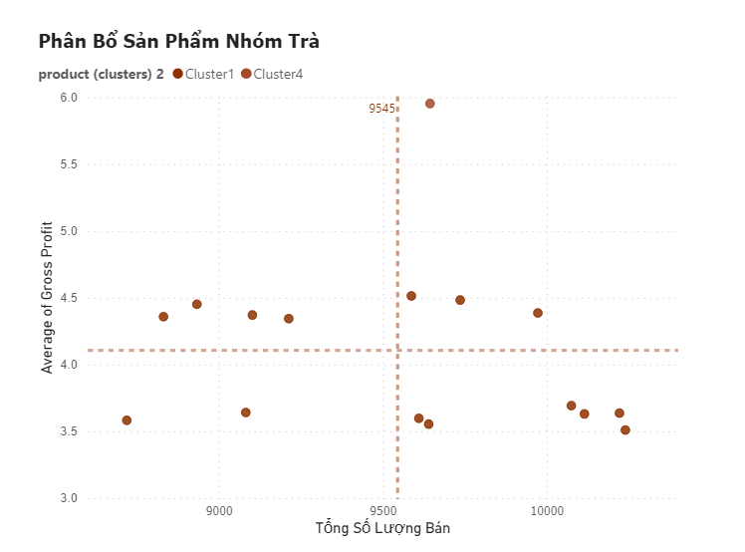
Sản lượng nhiều &
biên lợi nhuận cao

Slide 36
Offer
CHI TIẾT SẢN PHẨM:
Dòng Classic Pizza đang mang lại doanh thu nhiều nhất!
Hành vi của Older Millennials
Ra mắt combo giảm giá thu hút khách hàng mới
Sản phẩm mua: Món bán chạy nhất
Sản phẩm tặng: Top 3 sản phẩm biên lợi nhuận cao

Slide 37
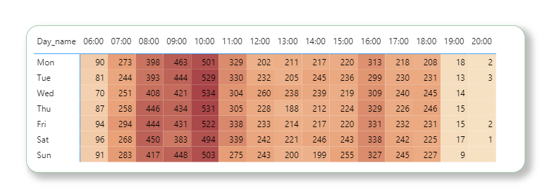
Insight
- Có xu hướng sử dụng Size lớn
- Yêu thích Cà phê & Trà
- Thích đi cà phê vào buổi sáng
Hành vi của Gen Z
Khung giờ ‘cao điểm’: 08:00 – 10:00

Slide 38
Insight
Offer
“Bạn ơi. Đừng bỏ bữa sáng”
- Có xu hướng sử dụng Size lớn
- Yêu thích Cà phê & Trà
- Thích đi cà phê vào buổi sáng

Slide 39
Offer
CHI TIẾT SẢN PHẨM:
Dòng Classic Pizza đang mang lại doanh thu nhiều nhất!
Insight
- Có xu hướng sử dụng Size lớn
- Yêu thích Cà phê & Trà
- Thích đi cà phê vào buổi sáng
“Bạn ơi. Đừng bỏ bữa sáng”

Slide 40

Offer
Insight
- Có xu hướng sử dụng Size lớn
- Yêu thích Cà phê & Trà
- Thích đi cà phê vào buổi sáng
Offer
“Bạn ơi. Đừng bỏ bữa sáng”
1 Nước Yêu Thích Nhất Size Lớn
1 Bánh Cost Thấp Nhất

Slide 41
Offer
CLV
Customer Lifetime Value
“Bạn ơi. Đừng bỏ bữa sáng”
Kết Nối Khách Cũ
Offer
1 Nước Yêu Thích Nhất Size Lớn
1 Bánh Cost Thấp Nhất

Slide 42
CLV
Kết Nối Khách Cũ
Customer Lifetime Value

Slide 43
CLV
Total Revenue
Count Order ID
=
Customer Lifetime Value
x
Count Order ID
Total Customer
292.5$

Slide 44
CLV
Total Revenue
Count Order ID
=
x
Count Order ID
Total Customer
=
Customer Lifetime Value
292.5$

Slide 45
CLV
CHI TIẾT SẢN PHẨM:
=
Customer Lifetime Value
292.5$
Làm gì
Với
CLV
Khỏe: Trên 292.5 $
Bệnh: Dưới 292.5 $

Slide 46
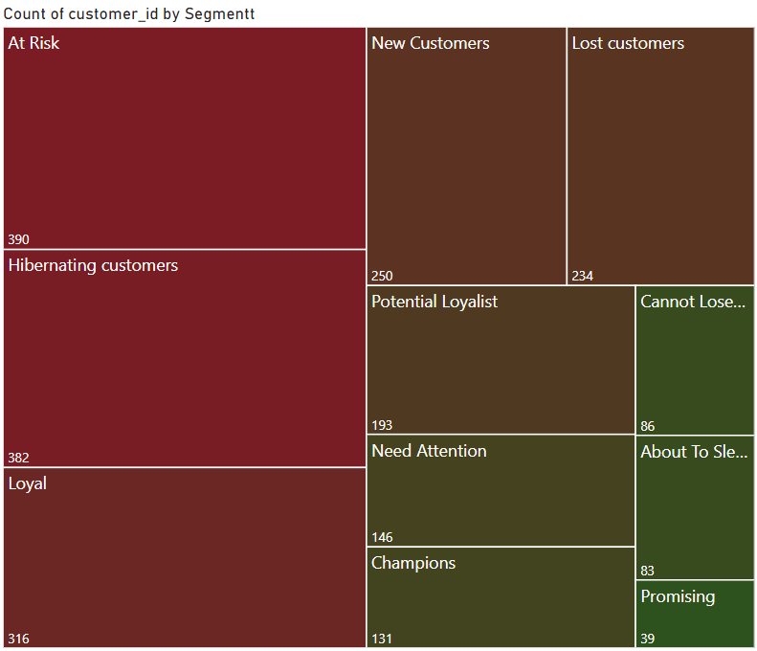
CHI TIẾT SẢN PHẨM:
Dòng Classic Pizza đang mang lại doanh thu nhiều nhất!
Với
CLV
Khỏe: Trên 292.5 $
Bệnh: Dưới 292.5 $

Slide 48
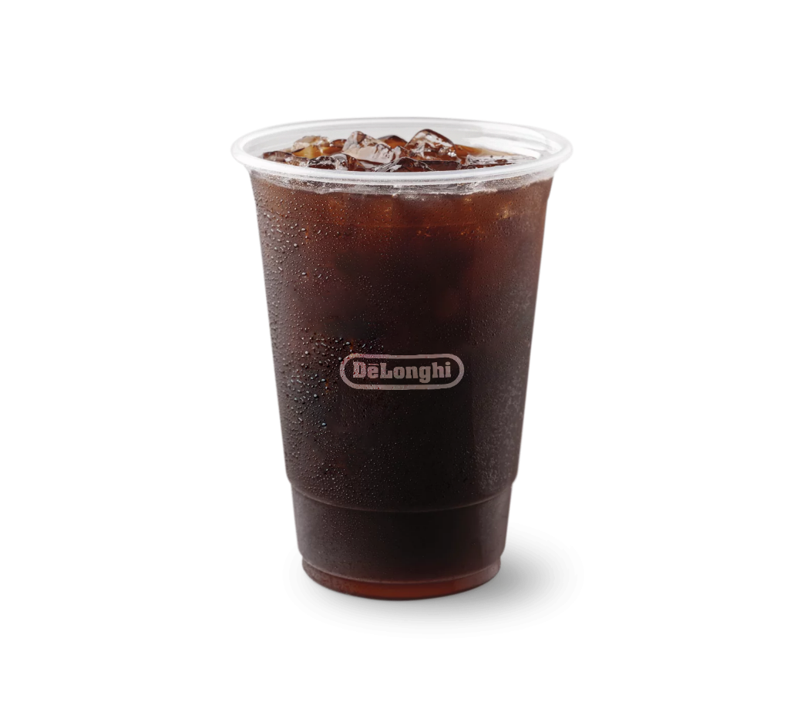


CHI TIẾT SẢN PHẨM:
At Risk
Hibernating
Loyal
Mua hàng thường xuyên và chi tiêu một số tiền lớn nhưng không mua hàng gần đây
Tần suất mua hàng thường xuyên
Đã lâu không quay lại, có sức mua yếu,
tần suất mua hàng không cao
17.3 %
16.9 %
14.04 %

Slide 49

CHI TIẾT SẢN PHẨM:
Hibernating
Loyal
At Risk
Tiếp cận cá nhân hóa
Gửi kèm khuyến mãi dựa theo
hành vi mua hàng trong quá khứ

Slide 50
CHI TIẾT SẢN PHẨM:
Hibernating
Loyal
At Risk
Tiếp cận cá nhân hóa
Gửi kèm khuyến mãi dựa theo
hành vi mua hàng trong quá khứ
Hibernating
Tiếp cận cá nhân hóa
Gửi kèm khuyến mãi để nhắc khách hàng.

Slide 51
CHI TIẾT SẢN PHẨM:
Hibernating
Loyal
At Risk
Loyal
Upsell: Gửi khuyến mãi độc quyền
cho sản phẩm Size lớn mới sắp ra mắt
Hibernating
Tiếp cận cá nhân hóa
Gửi kèm khuyến mãi để nhắc khách hang.

